Slide 1
0110130
Vida Universitária e Cidadania
Bem vindos!
Escola Superior de Agricultura “Luiz de Queiroz”

Slide 2
Mercado de Trabalho
Você

Slide 3
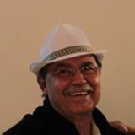
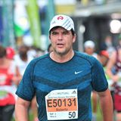
Professores responsáveis
Evaristo Marzabal Neves
Roberto Arruda de Souza Lima

Slide 4
Objetivos
A disciplina tem como objetivo a recepção e introdução do ingressante à vida universitária (etapa de Prevenção/Precaução) como subsídio às outras disciplinas que iniciam com a "etapa de adaptação".
O aluno fará uso dos conhecimentos adquiridos como um instrumento auxiliar no planejamento de sua vida acadêmica durante todo o curso

Slide 5
Aula | Dia | Conteúdo | Professor | Apoio
- | 19/fev | Semana de Recepção – Não haverá aula | - | -
- | 26/fev | Feriado – Carnaval | - | -
1 | 04/mar | Contrato Pedagógico – Organização do tempo na Universidade | Evaristo | Roberto
2 | 11/mar | Voluntariado | Evaristo | DVATCOM
3 | 18/mar | Direitos Humanos | Roberto | GTDH
4 | 25/mar | Biblioteca - Portal de Busca Integrada e principais serviços | Roberto | Biblioteca
5 | 01/abr | Biblioteca - Portal de Busca Integrada e principais serviços | Roberto | Biblioteca
- | 08/abr | Feriado – Semana Santa | - | -
6 | 15/abr | Biblioteca - Portal de Busca Integrada e principais serviços | Roberto | Biblioteca
7 | 22/abr | Métodos de Estudo | Roberto | Academia do Estudo e Memória
8 | 29/abr | Esportes | Roberto | SCPRAES
9 | 06/mai | Responsab. sócio ambiental e desenv. sustentável | Roberto | Ana
10 | 13/mai | Responsab. sócio ambiental e desenv. sustentável | Roberto | Ana
11 | 20/mai | Grupos de Extensão/ Casa do Produtor Rural, ESALQTec | Roberto
12 | 27/mai | Licenciatura em Ciências Agrárias | Rosebelly / Vânia | Roberto
13 | 03/jun | Importância das disciplinas básicas | Sonia | Roberto
14 | 10/jun | Formação profissional: de commodity à sua descomoditização / Planejamento Estratégico Individual: SWOT | Evaristo | Roberto
15 | 17/jun | PPP | Roberto
16 | 24/jun | Ética | Andrès | Roberto
17 | 01/jul | Estrutura e Organização da ESALQ e da USP / CREA / Legislação profissional | Roberto
CARGA DIDÁTICA

Slide 6
Critério de Avaliação
A avaliação será feita por meio de média dos trabalhos, exercícios e reflexões, que serão realizados na plataforma STOA. Será considerado aprovado o aluno que obtiver média ponderada igual ou superior a 5,0.
Não há recuperação nessa disciplina.

Slide 7
Critério de Avaliação
Atenção especial para:
Analise SWOT
Trabalho voluntariado

Slide 8
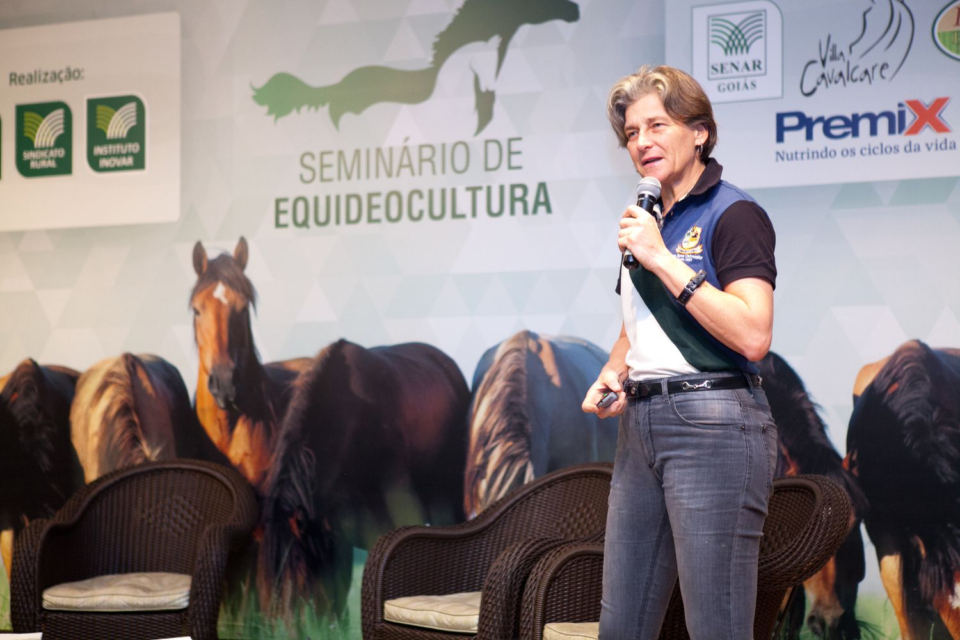
Publicação (post) de Claudia Leschonski em 8/dez/2016

Slide 9
Publicação (post) de Claudia Leschonski em 8/dez/2016
Caros estudantes, especificamente aqueles que são ou serão meus alunos em disciplinas universitárias, vejam algumas sugestões básicas:

Slide 10
Publicação (post) de Claudia Leschonski em 8/dez/2016
Tem que prestar atenção em aula. Aliás, tem que vir nas aulas. O conteúdo exposto nelas é único, e não é encontrado em livros. Para isso é que serve um professor presencial.

Slide 11
Publicação (post) de Claudia Leschonski em 8/dez/2016
Tem que fazer anotações em sala de aula. A mão. Com papel e caneta. Sabe por quê? Tem a ver com fisiologia do cérebro, concentração e fixação do aprendizado. Integração do audio-visual com a memória. Digitar no computador só é substituto se você for realmente bom e rápido na digitação - e se conseguir digitar ao mesmo tempo em que presta atenção no professor. E sem olhar para o teclado.

Slide 12
Publicação (post) de Claudia Leschonski em 8/dez/2016
Para que aconteça o item 2., tem que trazer caneta e papel para a aula. Incrível não!!!!!!!
Digitar no celular: na minha opinião funciona mal, pois é quase obrigatório que a pessoa olhe para o teclado virtual. Perde concentração.

Slide 13
Publicação (post) de Claudia Leschonski em 8/dez/2016
Gravar vídeo da aula: ruim. Pois a pessoa automaticamente desconcentra - "vou assistir depois".
Aula prática: não basta assistir, tem que fazer anotações. Aqui sim fotos e vídeos são bacanas, mas complementam, não substituem, as anotações. ATENÇÃO: o professor tem que autorizar vídeos e fotos antes de você fazer.

Slide 14
Publicação (post) de Claudia Leschonski em 8/dez/2016
Livros e textos passados: tem que ler. Ler estudando, o que significa "fazer anotações enquanto lê", comparar textos e referências, etc. Não basta carregar na bolsa e colocar debaixo do travesseiro.

Slide 15
Publicação (post) de Claudia Leschonski em 8/dez/2016
ESTUDAR PARA PROVA: tem que juntar os cadernos com anotações, os livros passados, os capítulos xerocados, e ler tudo isso. Tem que ler escrevendo, fazendo diagramas, checando, etc. Só assim o conhecimento passivo passa a ser ativo. (Conhecimento passivo = "eu entendi mas não sei explicar".)

Slide 16
Publicação (post) de Claudia Leschonski em 8/dez/2016
Escrever trabalhos e pesquisas: o celular não serve. Acredite, você não vai se graduar fazendo trabalhos, pesquisas, tcc, numa tela de celular. Tem que enxergar, abrir vários documentos lado a lado, trabalhar imagens, diagramar segundo normas da instituição, usar word, excel, pdf e powerpoint, etc. Celular não foi feito para isso. Computador (desk ou note) foi. Não há melhor investimento pra você fazer.

Slide 17
Publicação (post) de Claudia Leschonski em 8/dez/2016
RESUMO: Graduação = prestar atenção na aula + ler + escrever + estudar. Ainda é assim, e vai continuar sendo. E não apenas nas minhas aulas. Pois são as habilidades intelectuais (saber ler, escrever e PENSAR com algum brilho) que caracterizam a educação de nível superior. Essa é a razão de ser de tudo isso.

